Slide 1

TEAM №1
&
NC Learning Center
PRESENTS:

Slide 2


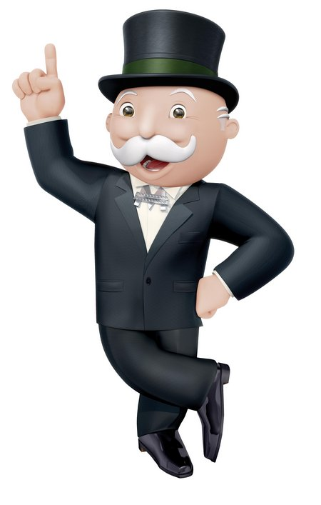

Slide 3
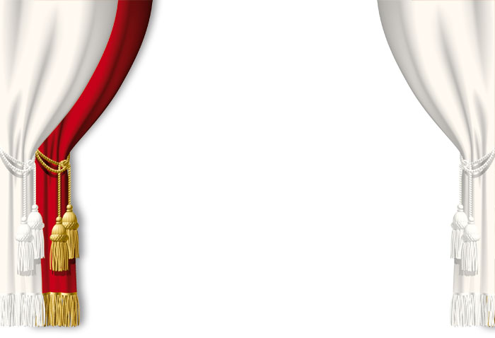


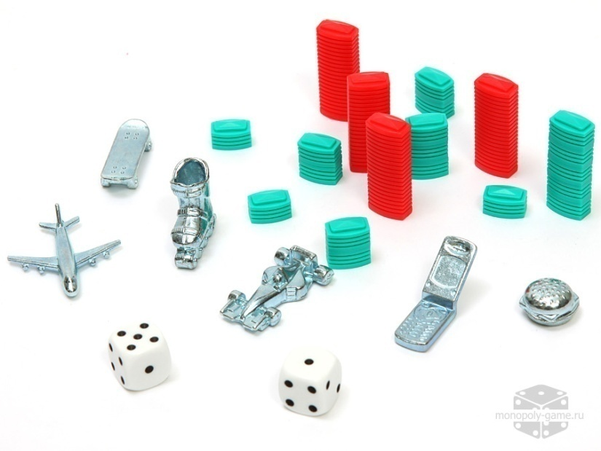
Монополия - это классическая игра, в которой Вы можете покупать, арендовать и продавать свою собственность!

Slide 4


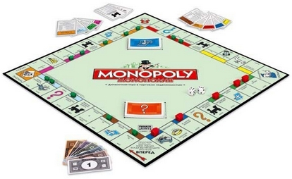





WHAT IS IT ?!
WEB APPLICATION +DATABASE

Slide 5
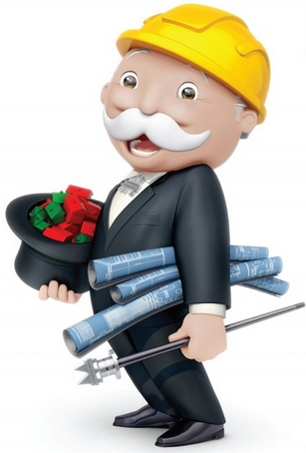
HOW DOES IT WORK ?!
ДОСКА
ДЕЙСТВИЯ |  | СОБЫТИЯ
ИГРОКИ

Slide 6

PLAYER
ИГРОК
ПЕРЕДВИЖЕНИЕ | ОПЕРАЦИИ С ДЕНЬГАМИ $ | ОПЕРАЦИИ С СОБСТВЕННОСТЬЮ

Slide 7

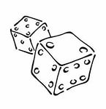
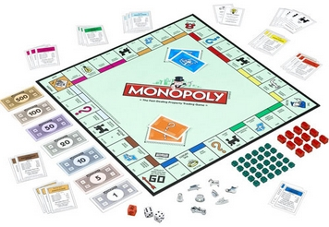
BOARD
ДОСКА
ЯЧЕЙКИ |  | КУБИКИ
ЯЧЕЙКИ СОБСТВЕННОСТИ | ЯЧЕЙКИ СОБЫТИЙ

Slide 8




ACTIONS
Начать ход
Закончить ход
Сдаться
Купить собственность
Заплатить аренду
Заложить собственность
Отдать долг
Сделка
Построить здание
Улучшить здание
Продать здание
Ждать
Предать кого-либо
Дать взятку тюремщику
Отсидеть свой срок
Сбежать из тюрьмы

Slide 9


EVENTS
Вы выиграли деньги!
Вы проиграли деньги!
Идите вперед!
Идите назад!
Вы пришли в тюрьму как посетитель
Идите в тюрьму!
Чрезвычайная ситуация:
-понижен уровень здания!
-здание уничтожено!

Slide 10
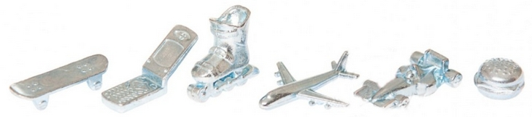
PROPERTY CELL
ЗДАНИЯ
КЛУБ | ПАРК | ЮРИДИЧЕСКИЙ ОТДЕЛ | ЗАМОК | БАЗАР
ПОВЫШЕННАЯ ВЕРОЯТНОСТЬ ДИВЕРСИИ | ДОПОЛНИТЕЛЬНОЕ СЛУЧАЙНОЕ СОБЫТИЕ | УМЕНЬШЕНИЕ ТЮРЕМНОГО СРОКА | УВЕЛИЧЕННАЯ АРЕНДНАЯ ПЛАТА | ДОПОЛНИТЕЛЬНЫЙ ДОХОД

Slide 11
MAIN FEATURES
Случайная генерация карты
Генератор кубиков
Карта создается из БД
Новые правила
Код покрыт Unit-тестами

Slide 12

